Slide 1

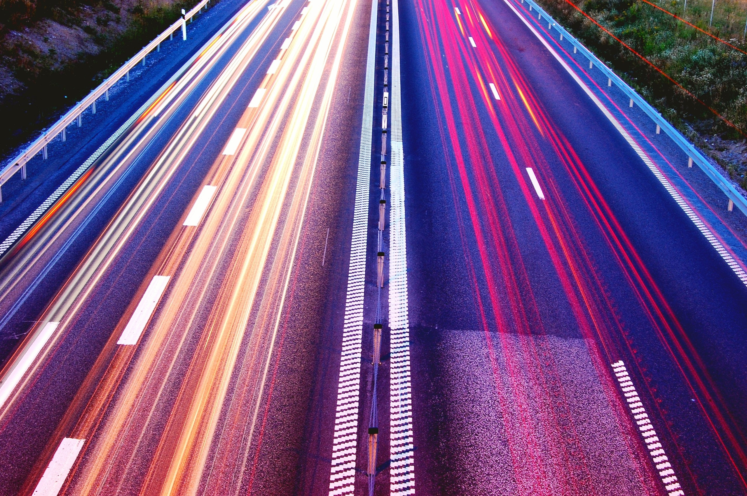
Università della Calabria
Dipartimento di Ingegneria Civile
Corso di Laurea Magistrale - Trasporti
Corso di laboratorio di trasporti (2018-2019)
ANALISI E PROGETTAZIONE
PER LA RIQUALIFICAZIONE LOGISTICA DEI FLUSSI DI TRAFFICO DELL’AREA URBANA ’’OSPEDALE’’
COSENZA (CS)
.
Docente: Prof. Vittorio Astarita
Esercitatore: PhD Vincenzo Pasquale Giofrè
Studenti: Martino Giulia matr. 195981
Pasqua Rachele matr. 193238
Strangis Claudia matr. 195957

Slide 2

7
6
CONCLUSIONI
Valutazione economica degli interventi proposti
3
4
Proposte Progettuali
Interventi migliorativi
Simulazione Rete allo stato attuale.
5
Confronto
STATO ATTUALE
Vs
STATO FUTURO
2
Modellizzazione Ricostruzione della rete sul software ’’Tritone’’. Scelta del modello.
1
Introduzione Indagini sul territorio e fasi di rilievo.

Slide 3
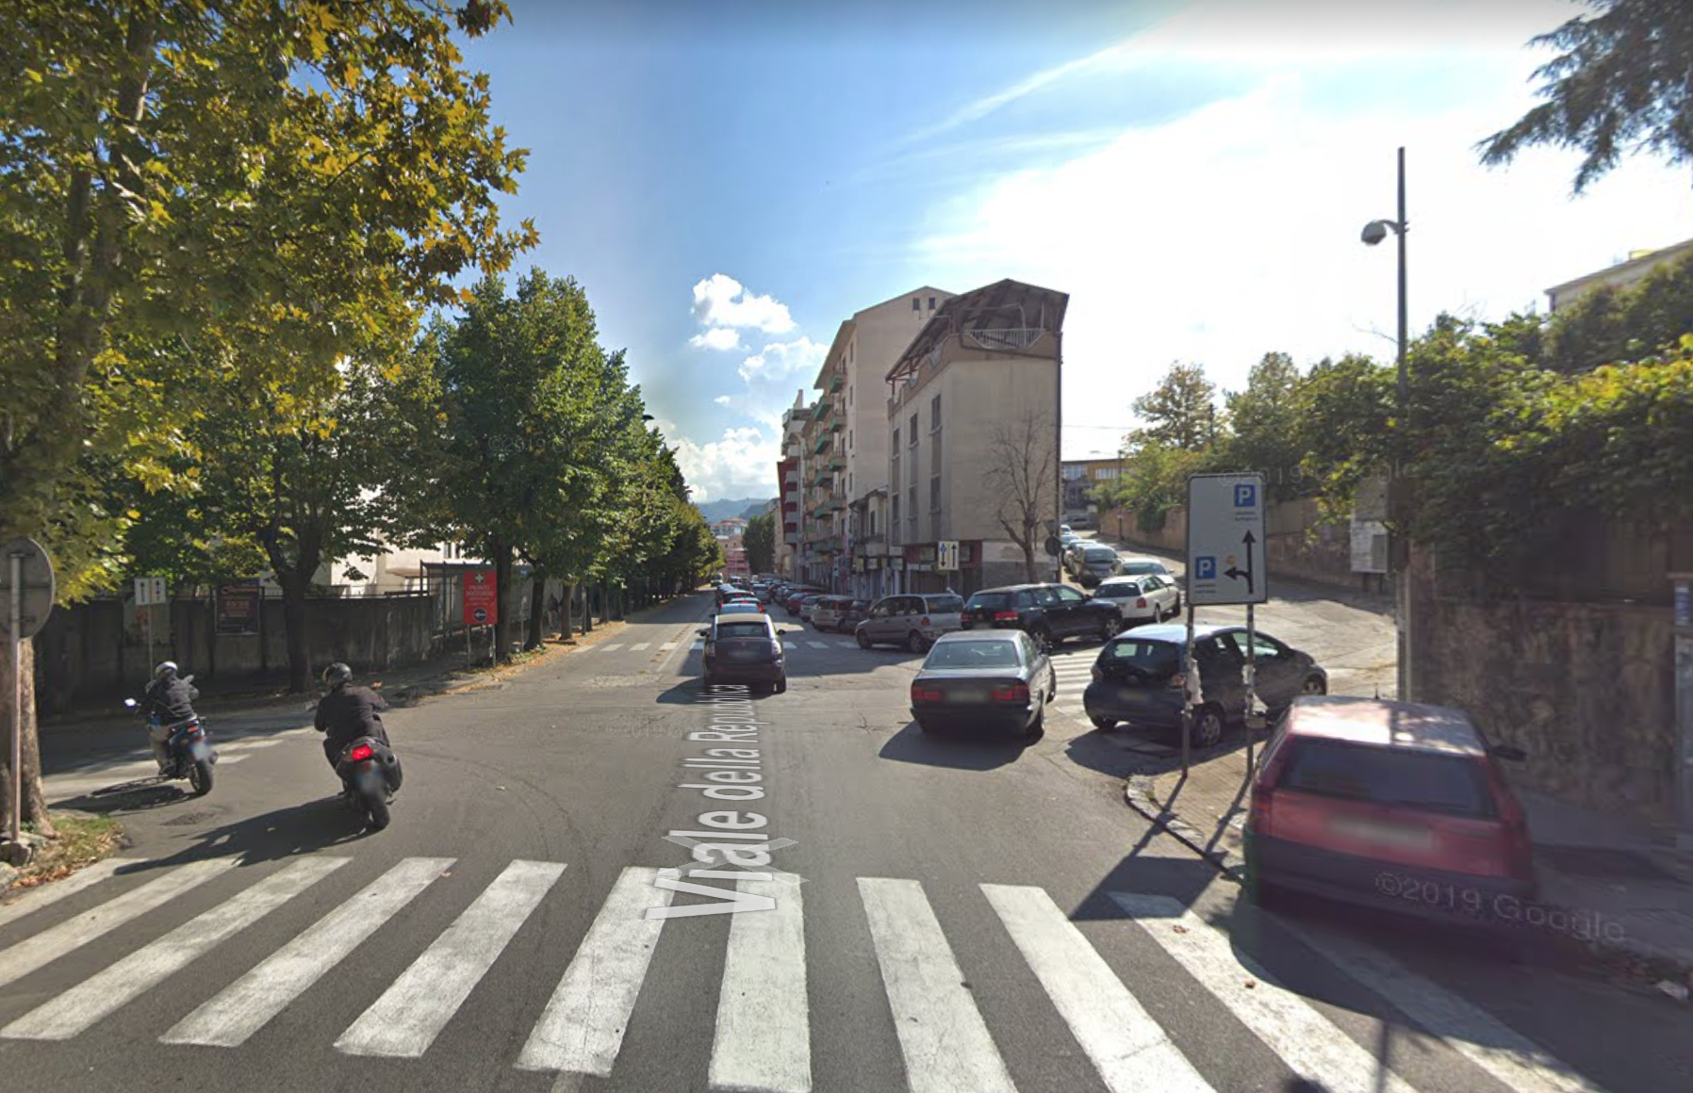
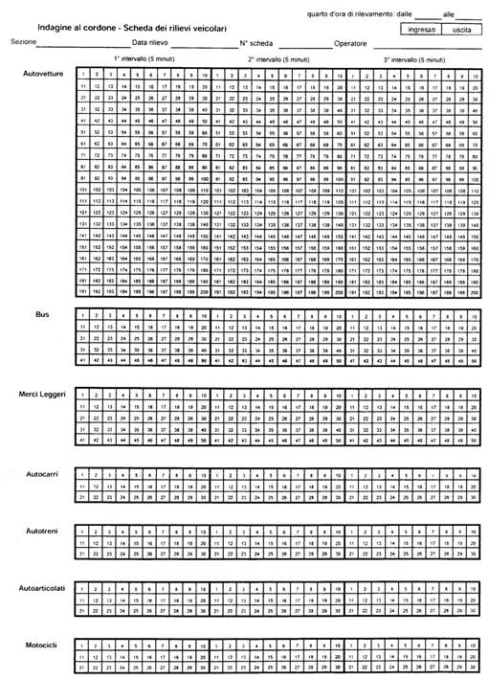


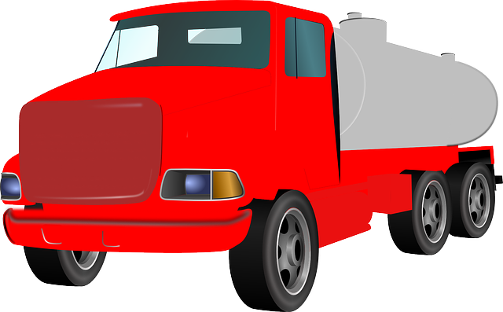
Indagine sul territorio
Un team di 11 studenti del corso «Laboratorio di trasporti» ha effettuato il rilievo nell’ora di punta compresa tra le 09:45 e 10:45
In basso, l’immagine di uno dei punti di rilievo.
Per il rilievo dei flussi di traffico sono state utilizzate delle SCHEDE DI CONTEGGIO CARTACEE
7 Maggio 2019
Sono stati rilevati ad intervalli di 5 minuti i flussi relativi a:

Slide 4
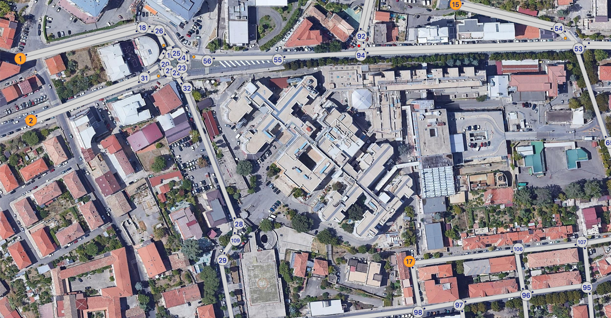
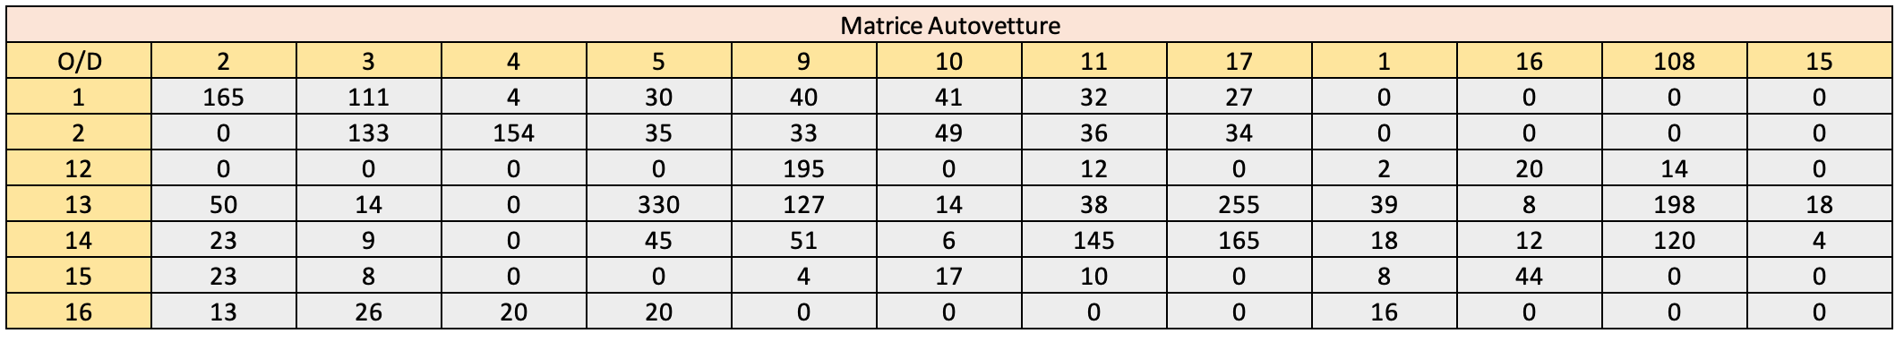
Creazione
della rete su Tritone
Inserimento dei Nodi:
Intermedi
Centroidi
Inserimento degli Archi
Assegnazione Flussi tramite matrice O/D

Slide 5
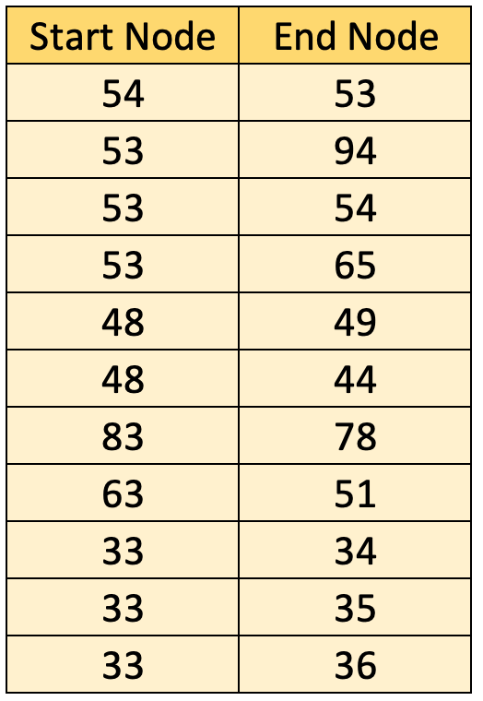
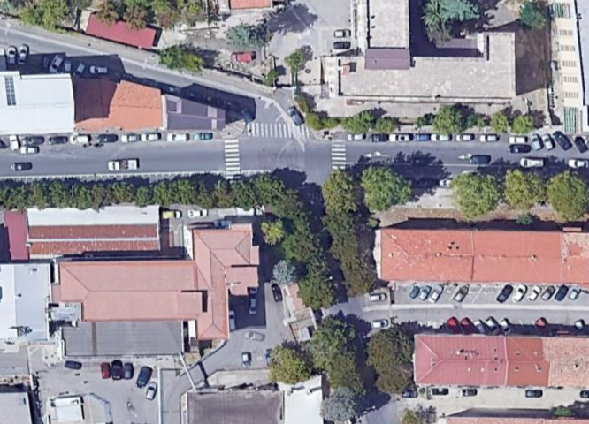

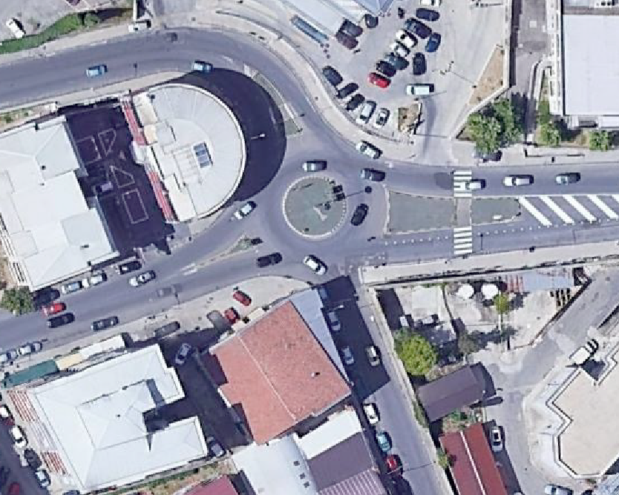
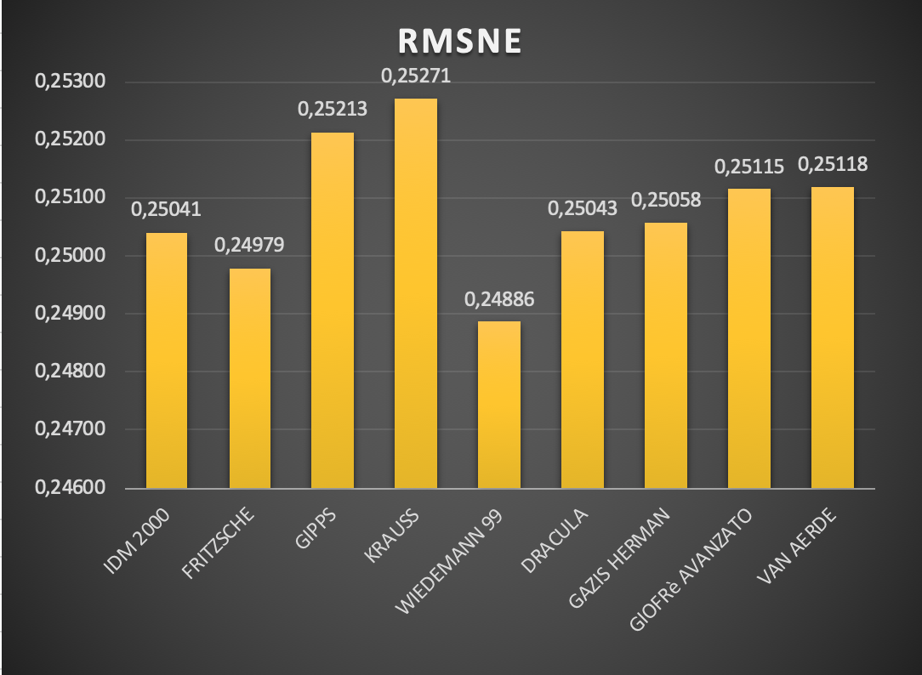
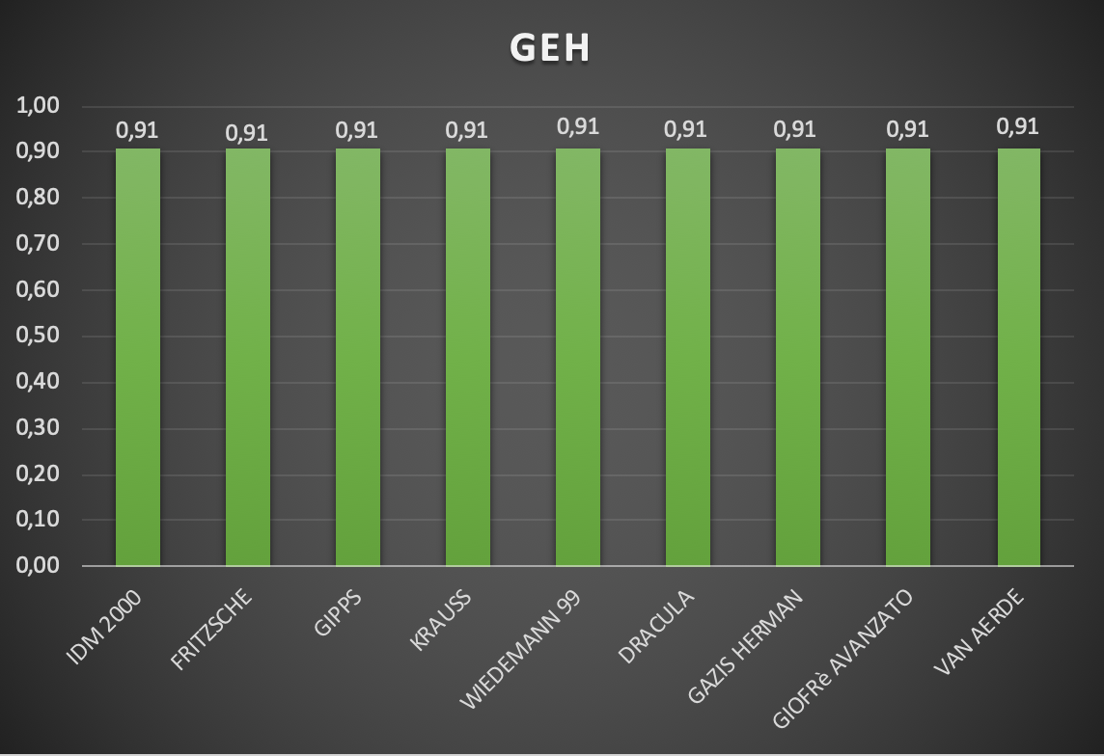
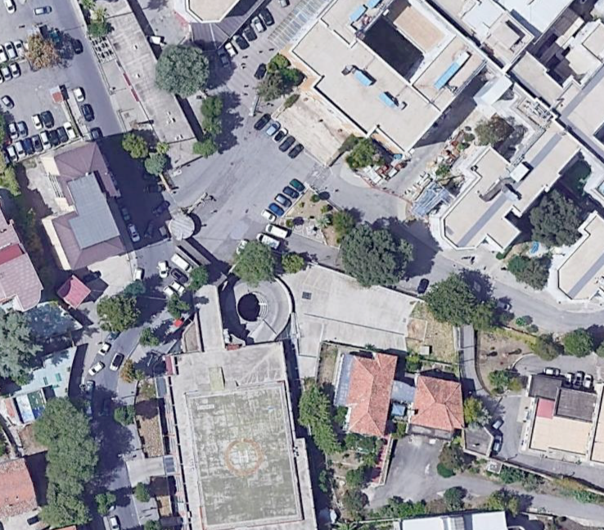
Nodi considerati per la calibrazione
Scelta del Modello
Sono state effettuate 20 simulazioni con 9 modelli differenti
Ogni modello ha riportato lo stesso valore di GEH.
Quindi è stato scelto il modello con il valore di RMSNE più basso.
Wiedemann 99

Slide 6
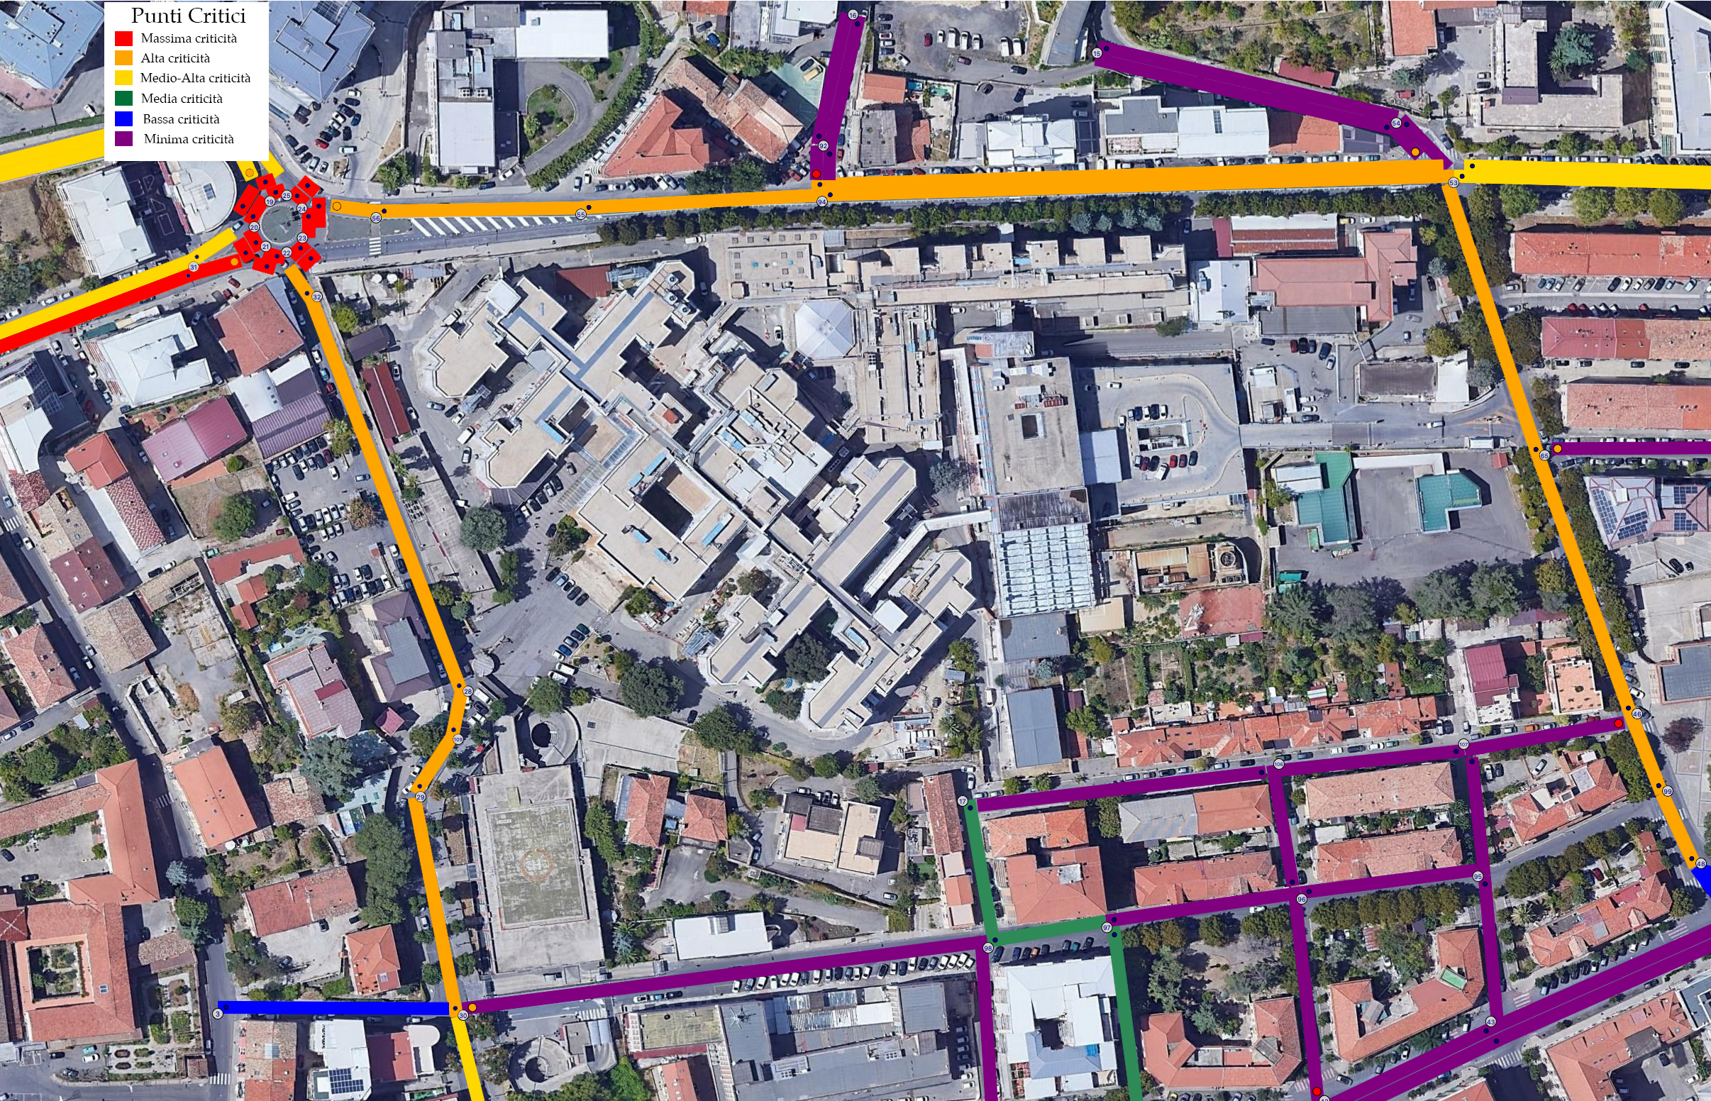
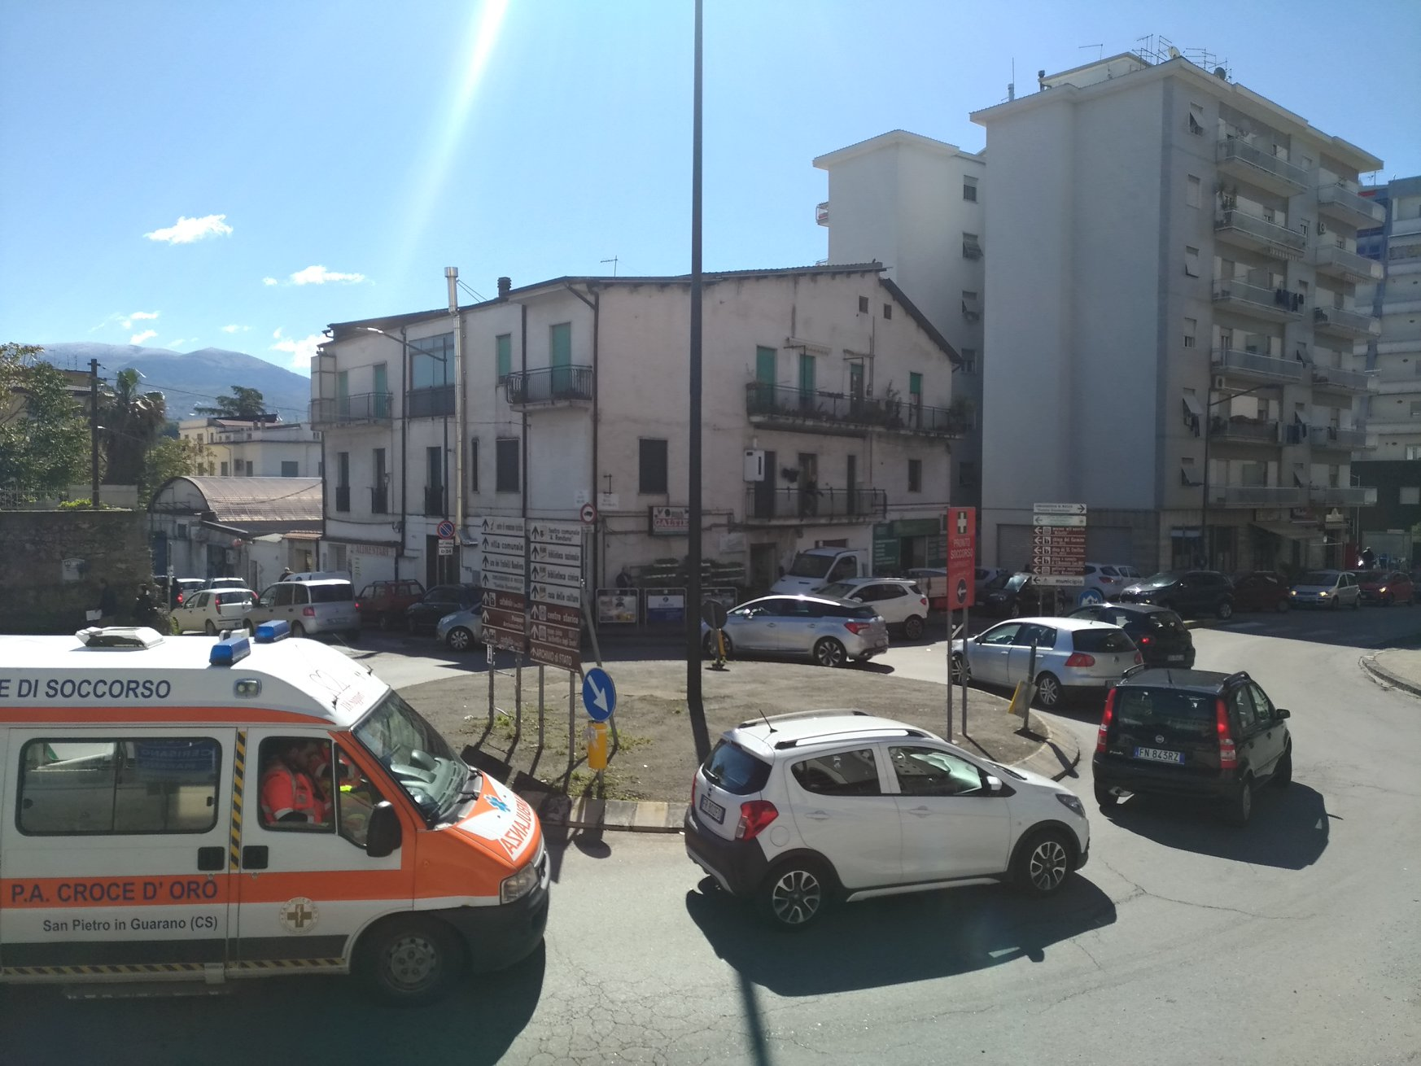

Simulazione Rete Stato Attuale
AMPLIFICAZIONE DELLA
DOMANDA
I flussi della Rete sono stati incrementati dell’1,5% per simulare la situazione del traffico all’ora di punta.
Da questa simulazione sono stati individuati i
PUNTI CRITICI
CHE TRAFFICO!

Slide 7

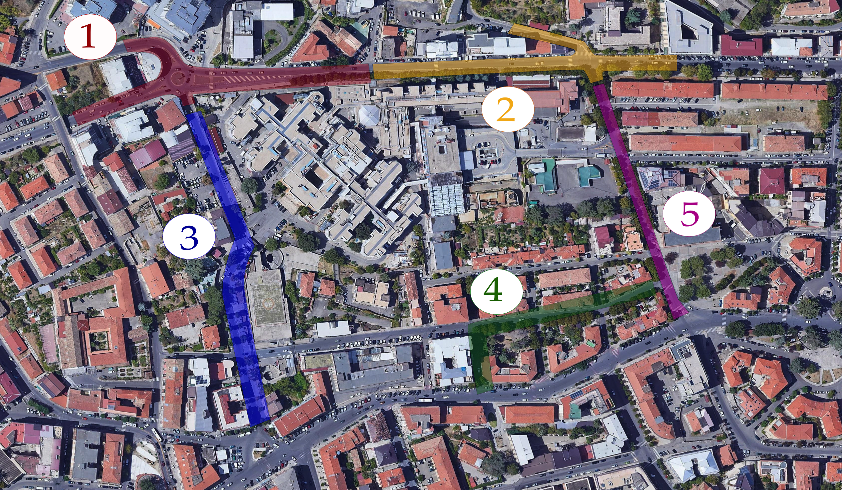
Proposte progettuali
2) Installazione Semaforo Attuato
1) Inserimento braccio rotatoria e corsia d’emergenza
5) Incremento di corsia
3) Incremento di corsia
4) Inversione sensi di marcia

Slide 8

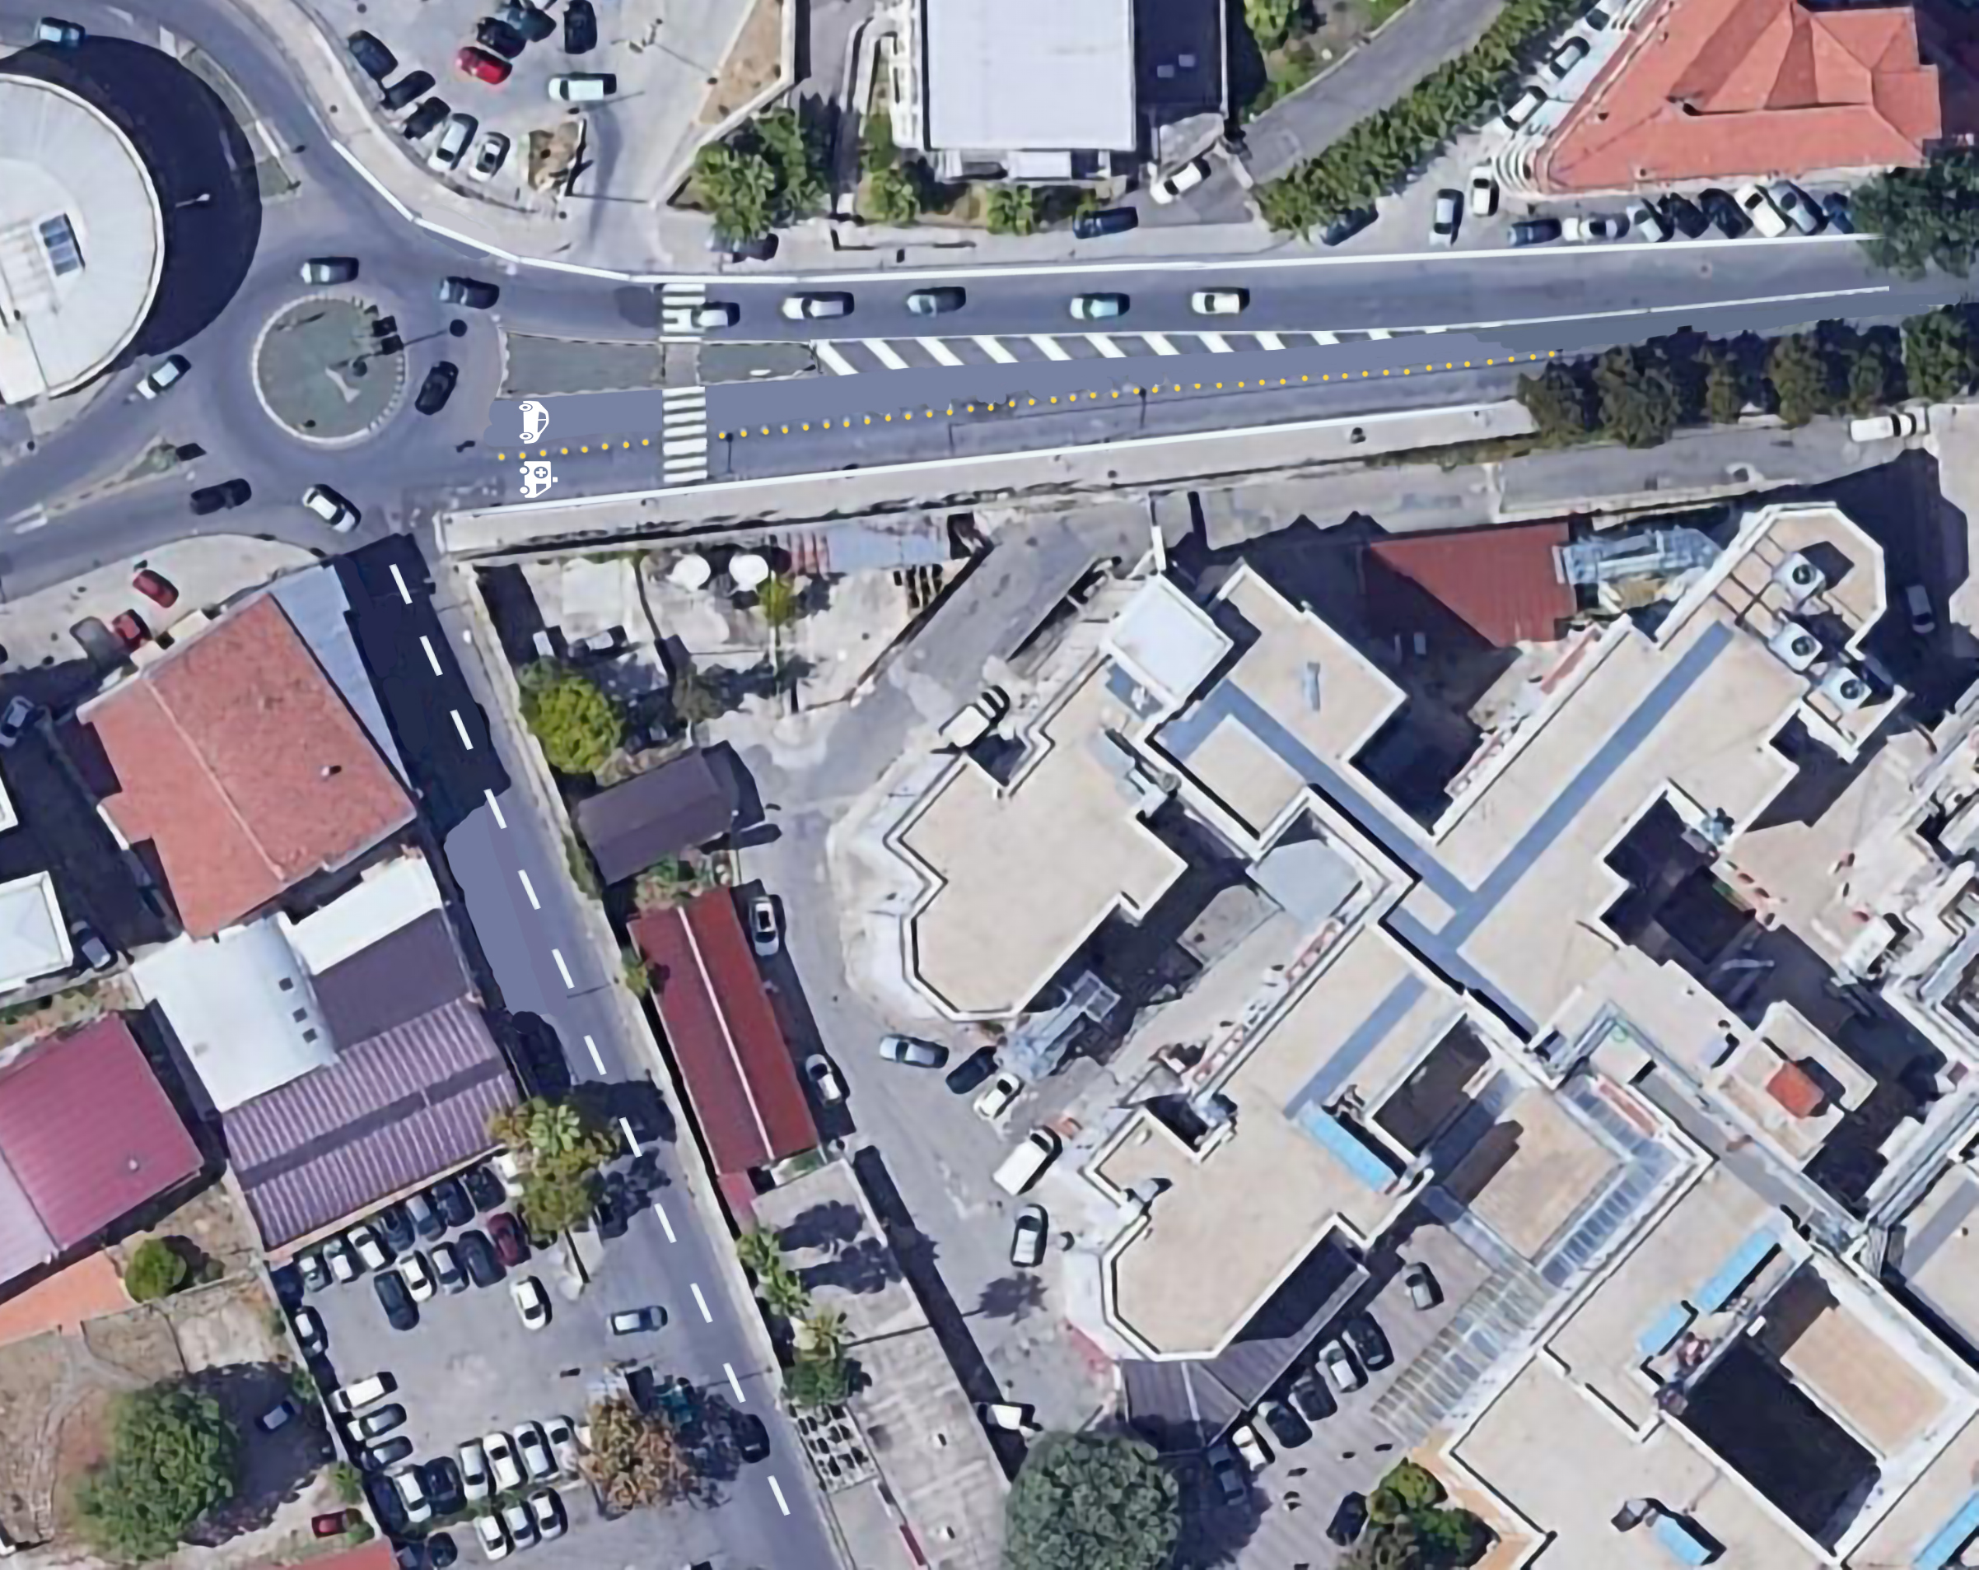
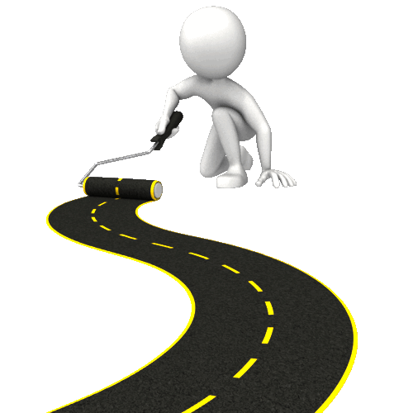
Intervento in dettaglio – SS 19
3) Incremento di corsia
1) Inserimento braccio rotatoria e corsia d’emergenza

Slide 9
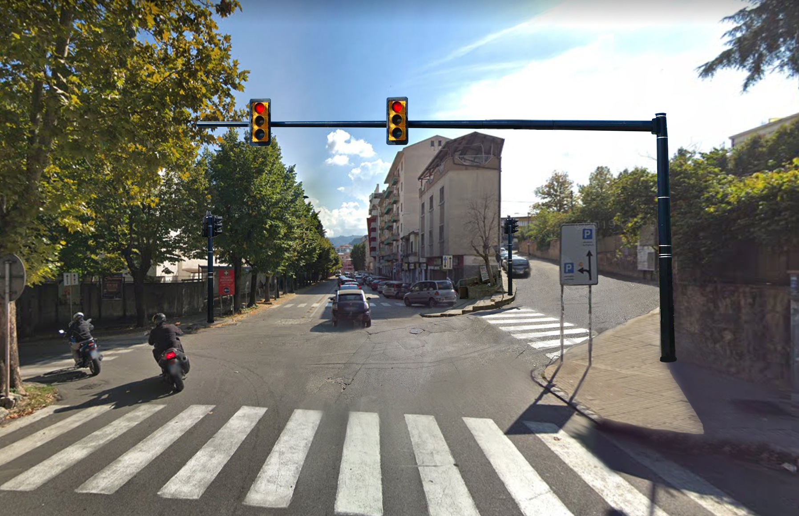
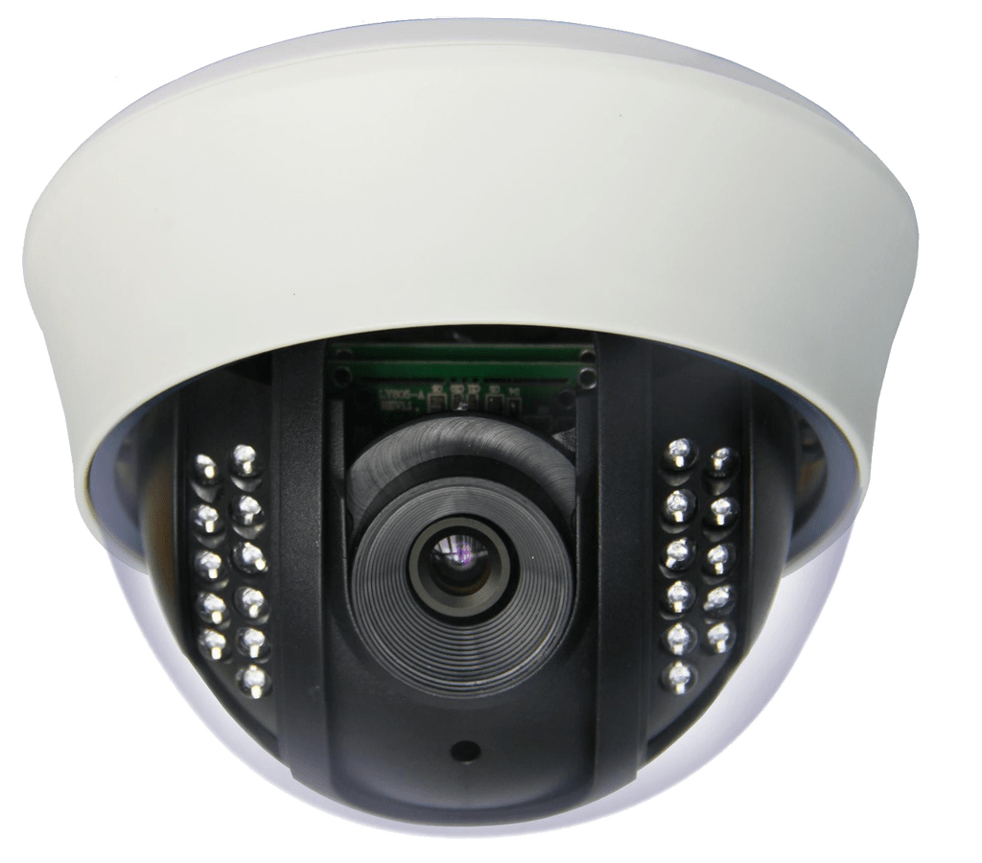

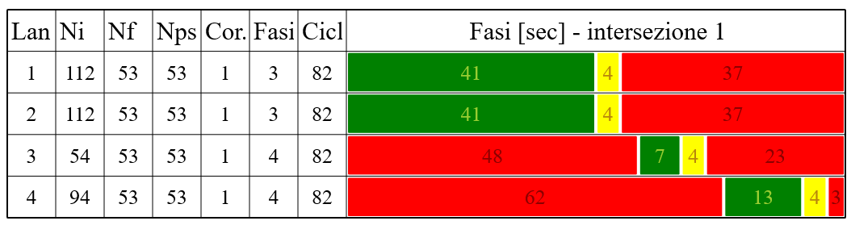
Intervento in dettaglio – Semaforo Attuato
2) Installazione Semaforo Attuato

Slide 10
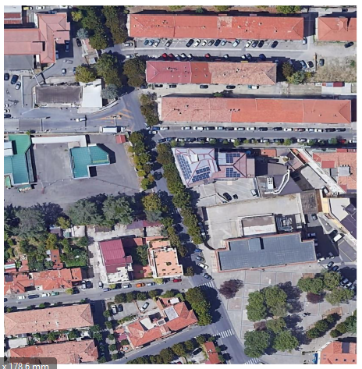
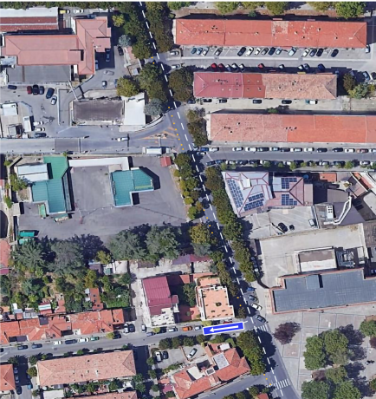

Intervento in dettaglio – Via Zara e Via Pola
STATO ATTUALE
STATO FUTURO
5) Incremento di corsia
4) Inversione
sensi di marcia

Slide 11
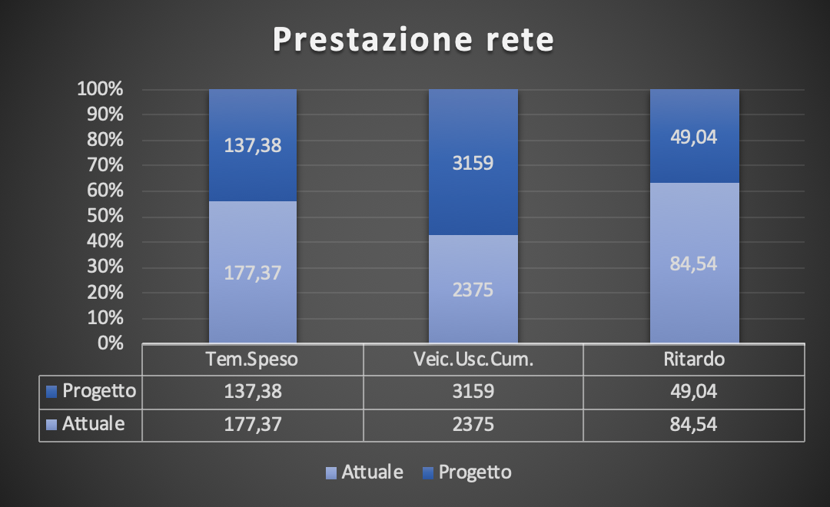
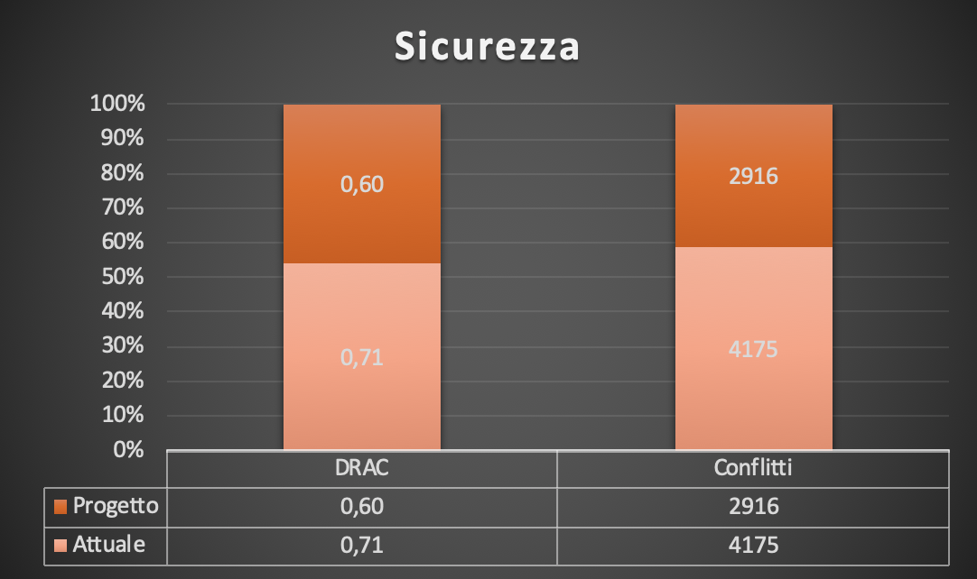
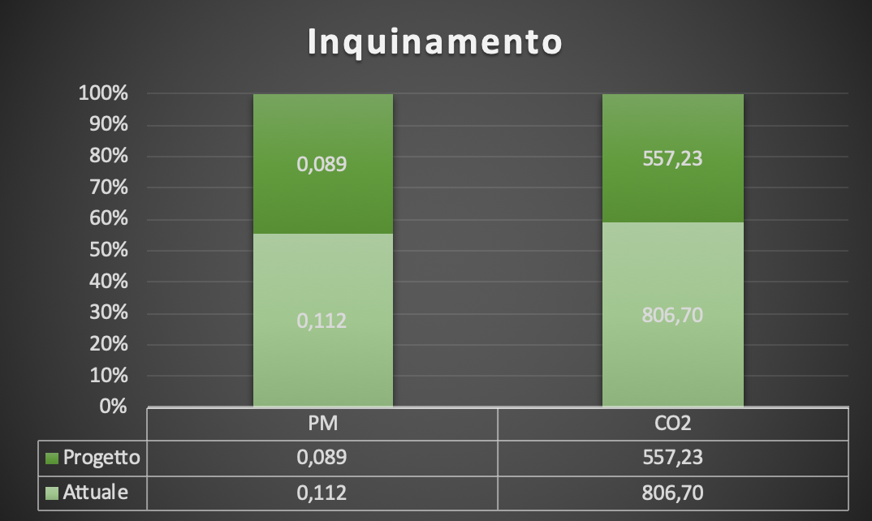

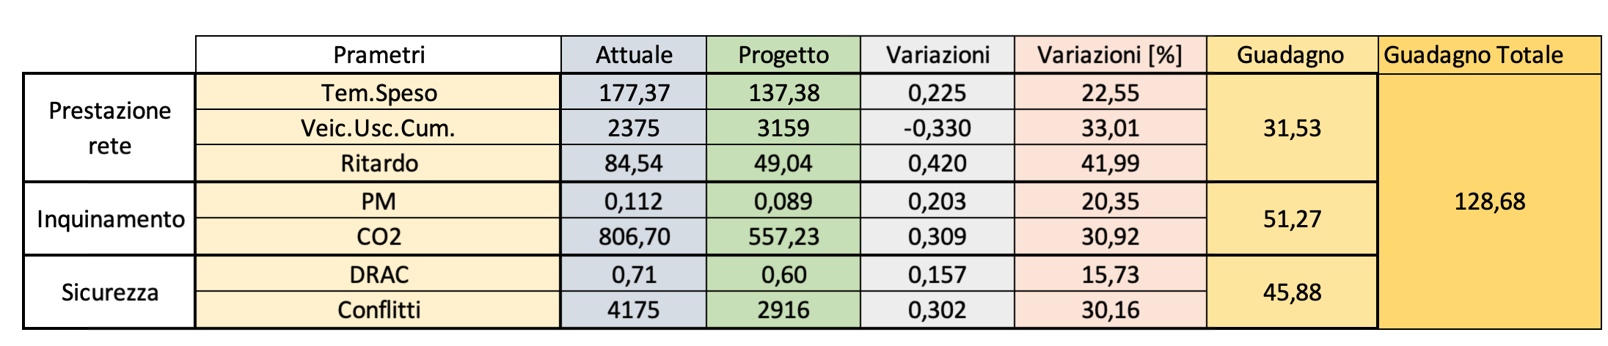
Confronti Stato Attuale – Stato di Progetto
Miglioramenti in termini percentuali:

Slide 12
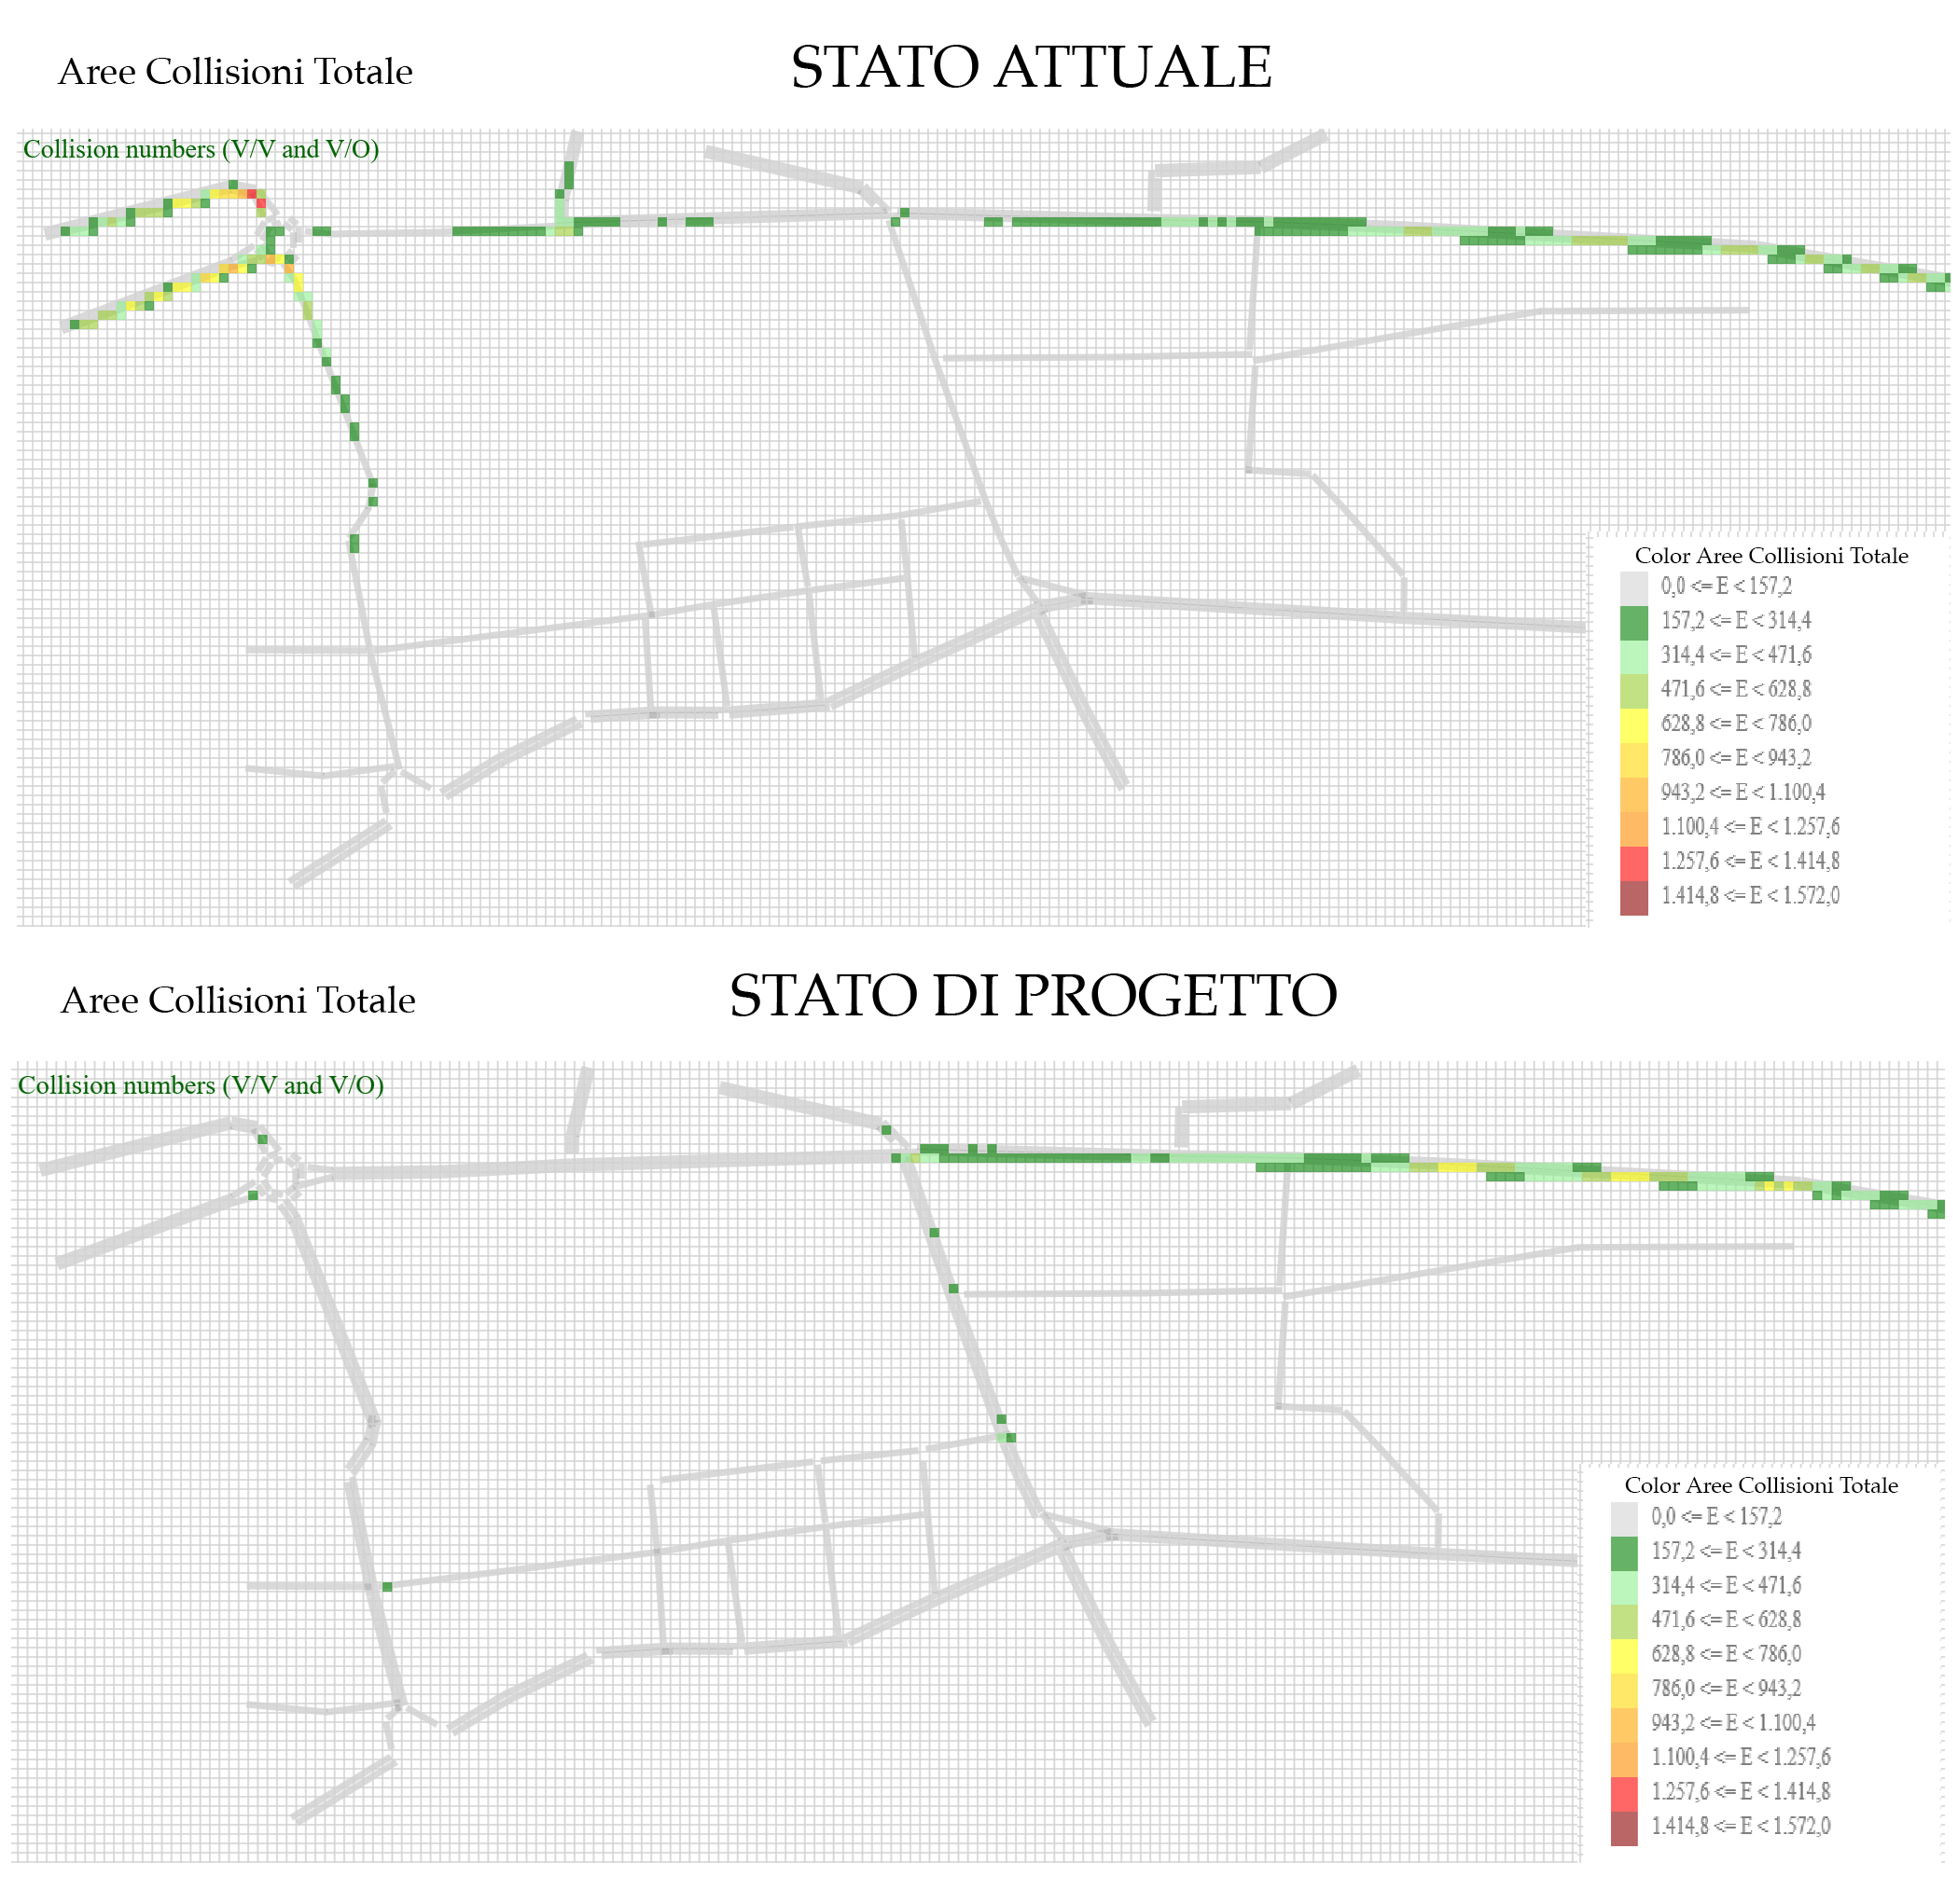
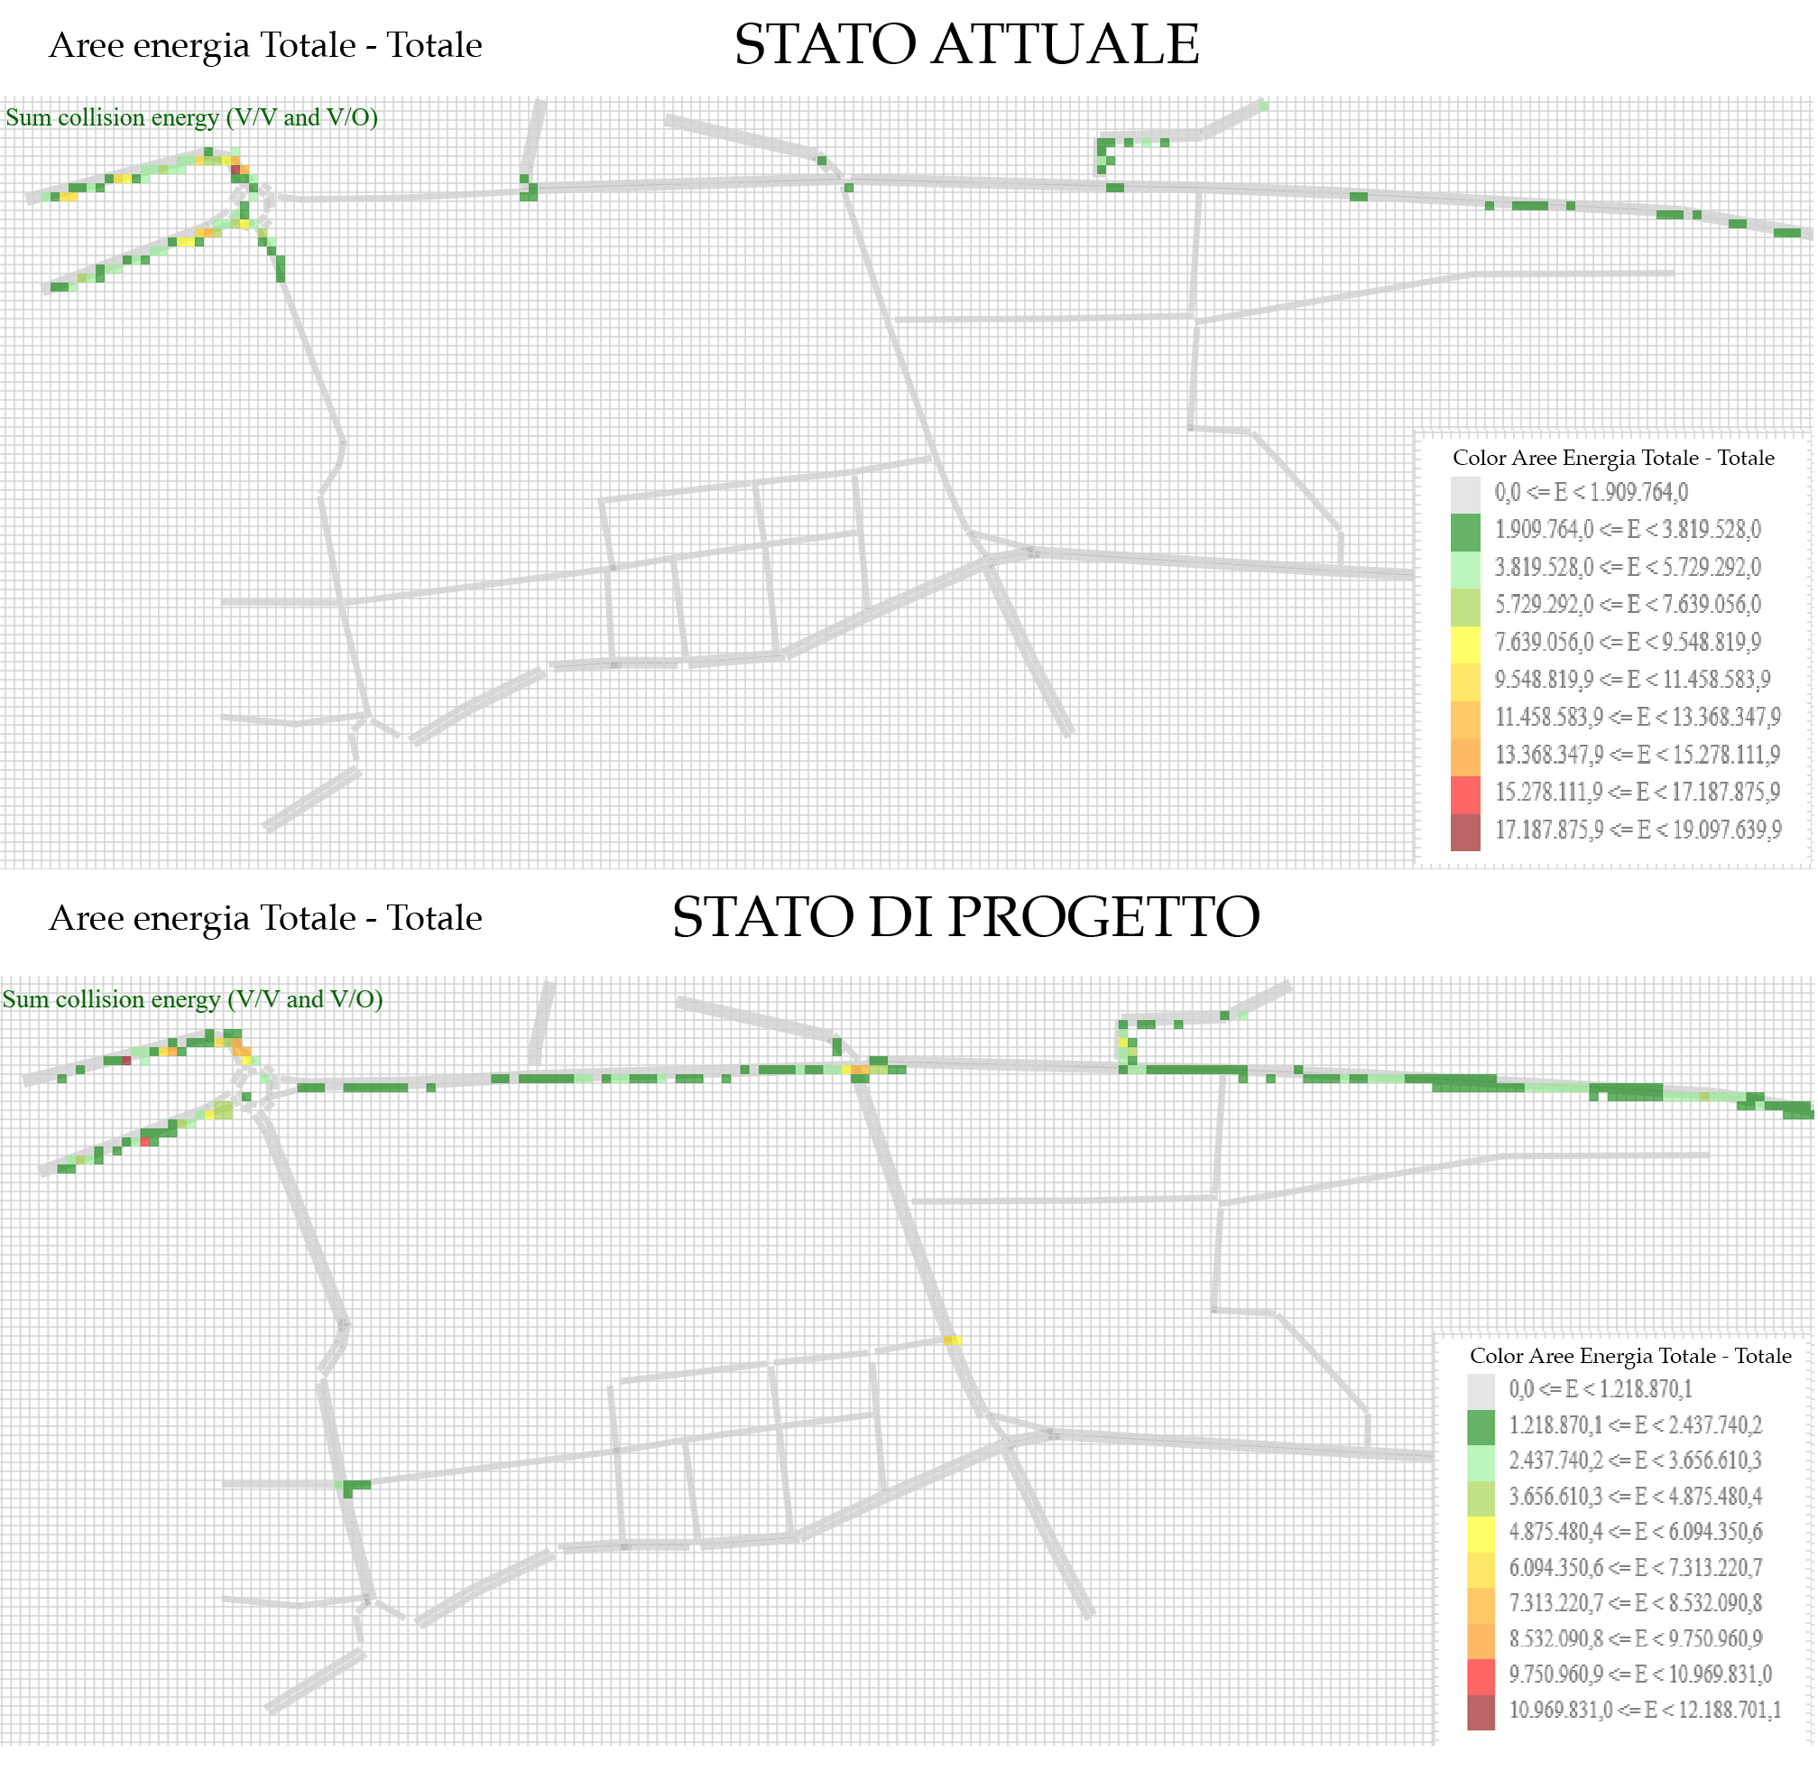
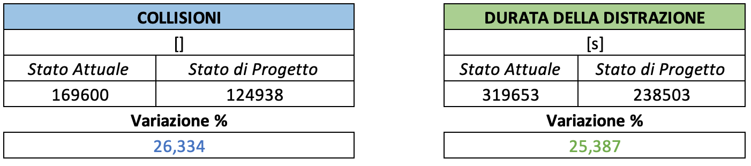
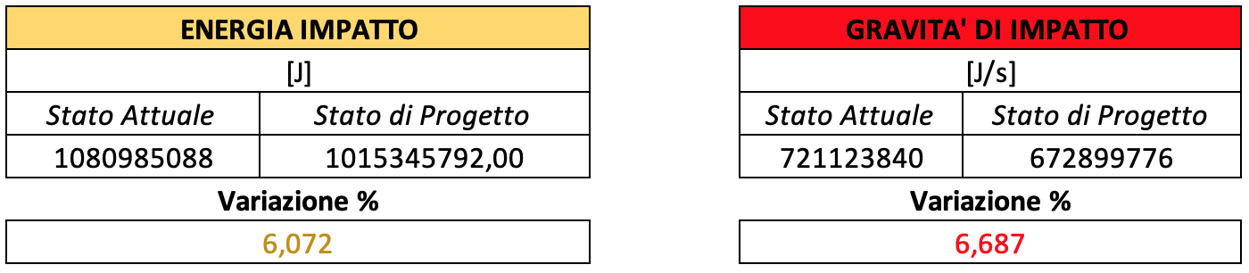
Confronti Zombie Driver

Slide 13



Valutazione economica
Il computo metrico estimativo è stato fatto con il software
«Primus-DCF»
Per la realizzazione di tutti gli interventi proposti
la spesa complessiva ammonta a
48.586,61 €

Slide 14
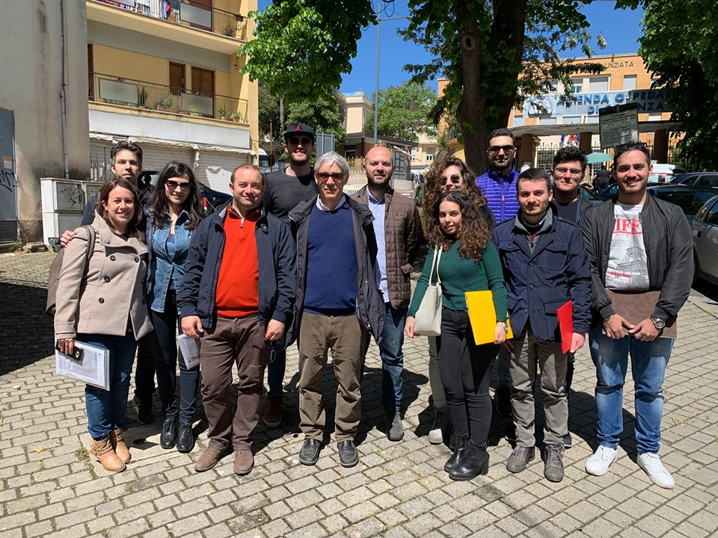

GRAZIE
PER
L’ATTENZIONE!

